Slide 1

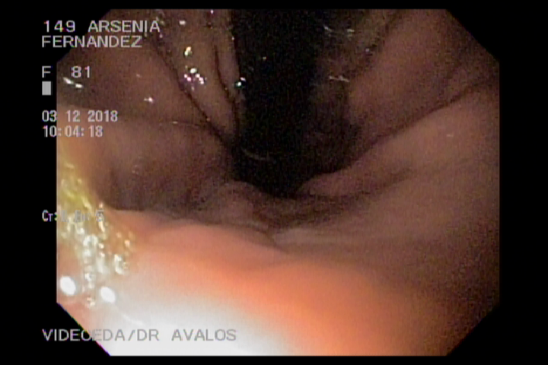
TÍTULO
AUTORES DEL TRABAJO
INTRODUCCIÓN
MATERIAL Y MÉTODOS
EJEMPLO
RESULTADOS
ESPACIO PARA GRÁFICOS
CONCLUSIÓN

